Slide 1

통계적 검정
Statistical Test

Slide 2
오늘 배울 내용은
검정
Test
가설假說검정檢定이 full name
hypothesis test
모수에 대한 주장을 가설로 세우고
데이터를 통해 그 가설이 맞는지를 판단하는 과정

Slide 3
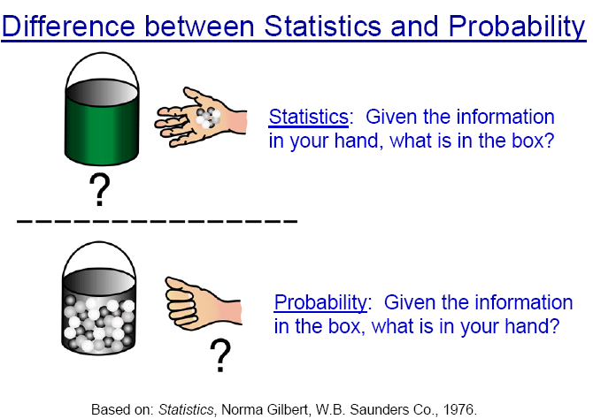
기억하십니까?
통 안에
검은 공과 흰 공의 수가 같다고 볼 수 있는가?

Slide 4
간단한 표본추출… 한번 더
120, 130, 100, 110,
105, 95, 85, 120,
110, 125
Random으로 3개를 뽑아 평균을 구하세요
모집단의 평균은 110
100,105, 110
모수
Parameter

Slide 5
여러분의 판단
IQ 평균이 얼마라고 추정합니까?
105
알려진 사실은 없나요?
모평균이 110이다
알려진 사실과 일치한다고 말할 수 있나요?
표본평균이 105인데
110과 크게 다르다고 할 수 있는가
점추정
가설
가설검정

Slide 6
가설검정의 아이디어
모수에 대한 주장을 가설로 정립
가설이 맞는지를 자료를 통해 판단
자료에서 필요한 통계량을 계산
가설이 맞을 때 이런 값이 나올 확률을 계산하여 판정

Slide 7
교재 199쪽~
100명에게 여론조사,
55명 찬성(표본비율이 55%)
찬성율(모비율)이 50%이상이라 판단해도 되는가?
무조건 조사한 숫자가 작아서 판단할 수 없다?
찬성율이 50%인데도 이런 숫자가 나올 가능성이 많은가?
그럴 수 있지=> 그럼 50%라 하자
그러긴 힘들어 => 그럼 50% 이상이라 하자
가설검정의 예 1

Slide 8
교재 199쪽~
어느 영업점에서 남녀실적 조사
남녀사원 각 30명의 7월 실적을 조사
남자평균 1000만원, 여자평균800만원
남자사원의 실적이 더 높다고 판단할 수 있는가?
남자실적이 200만원이 많네
원래 남녀실적이 같더라도 우연히 이렇게 나올 가능성도 있지않나?
그럴 수 있지=> 그럼 같다고 하자
그러긴 힘들어 => 그럼 남자가 더 높다고 하자
가설검정의 예 2

Slide 9
용어의 정리 1
가설
모수에 대한 주장
수식으로 표현함
두가지로 양분
귀무가설 H₀ 영가설
관습적, 보수적 주장
차이없다, 0이다, 효과없다, 관계없다
대립가설 H₁ 연구가설
적극적, 입증하고자 하는 주장
차이있다, 0이 아니다, 효과있다, 관계있다
H₀: p=0.5 vs. H₁: p>0.5
H₀: μ₁=μ₂ vs. H₁: μ₁>μ₂

Slide 10
가설 검정
모수에 대한 어떤 주장(가설)이 맞는지를 판정
귀무가설(영가설) 채택 또는 기각
대립가설 (연구가설) 기각 또는 채택
귀무歸無가설을 채택하면
새롭게 입증된 사실이 없는 것
귀무가설이 기각되면
새로운 사실이 입증되는 것
용어의 정리 2
H₀: p=0.5 vs. H₁: p>0.5
H₀ 기각
찬성율이 50% 초과라 판단
H₀ 채택
찬성율이 50%라 판단
H₀: μ₁=μ₂ vs. H₁: μ₁>μ₂
H₀ 기각
남자의 평균이 크다고 판단
H₀ 채택
남녀의 평균이 같다고 판단

Slide 11
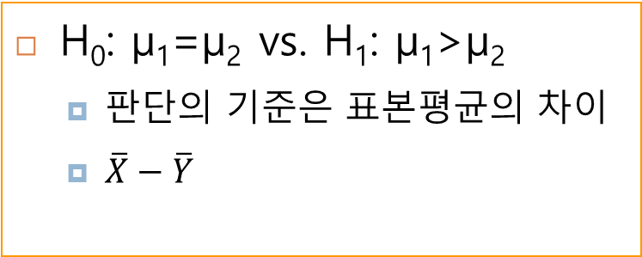
검정 통계량
어느 가설이 맞는지를 판정할 때 기준이 되는 값
평균차이가 크다
표본비율의 값이 크다
주의사항
검정통계량은 확률변수이다. 즉 상수가 아니다.
검정통계량의 값으로 판단하더라도 틀릴 가능성은 존재
용어의 정리 3
H₀: p=0.5 vs. H₁: p>0.5
판단의 기준은 표본 비율
X/n =(성공횟수)/(시행횟수)
H₀: μ₁=μ₂ vs. H₁: μ₁>μ₂
판단의 기준은 표본평균의 차이
$\overline{X}−\overline{Y}$

Slide 12
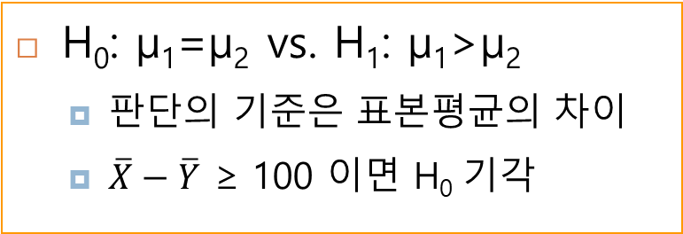
기각역
귀무가설이 틀리다고 판정할 때 기준이 되는 검정통계량의 범위
평균차이가 100이상이면 귀무가설을 기각한다
표본비율의 값이 0.6이상이면 귀무가설을 기각한다
기각역의 계산은
구간추정의 너비계산과 유사하다
틀릴 확률을 각오해야한다
유의수준에 의해 계산
용어의 정리 4
H₀: p=0.5 vs. H₁: p>0.5
판단의 기준은 표본 비율
표본비율 ≥ 0.6 이면 H₀ 기각
H₀: μ₁=μ₂ vs. H₁: μ₁>μ₂
판단의 기준은 표본평균의 차이
$\overline{X}−\overline{Y}$ ≥ 100 이면 H₀ 기각

Slide 13
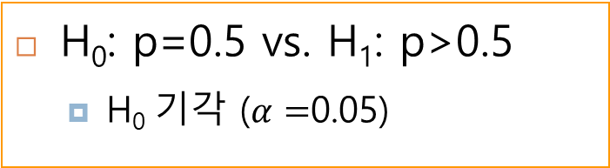
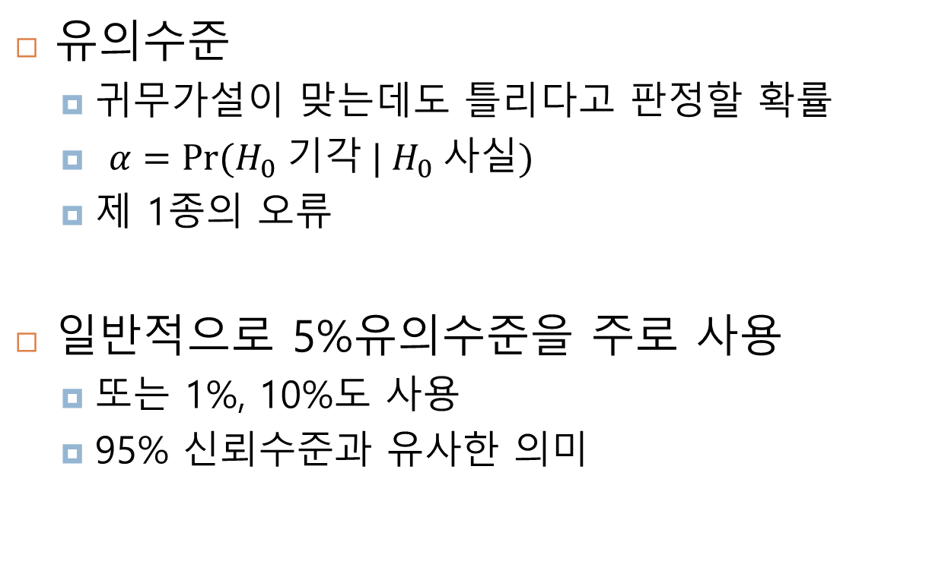
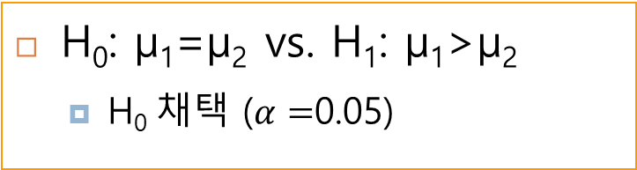
유의수준
귀무가설이 맞는데도 틀리다고 판정할 확률
$α=Pr⁡(H_{0} 기각{ | H}_{0} 사실)$
제 1종의 오류
일반적으로 5%유의수준을 주로 사용
또는 1%, 10%도 사용
95% 신뢰수준과 유사한 의미
용어의 정리 5
H₀: p=0.5 vs. H₁: p>0.5
H₀ 기각 ($α=$0.05)
H₀: μ₁=μ₂ vs. H₁: μ₁>μ₂
H₀ 채택 ($α=$0.05)

Slide 14
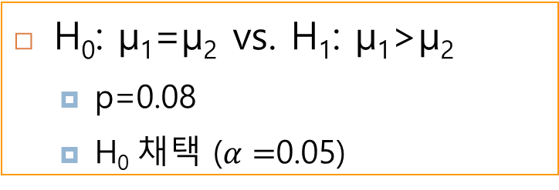
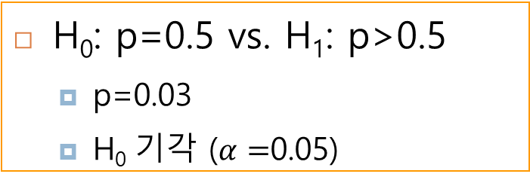
p-값(유의확률)
귀무가설이 맞는데도 이러한 관측결과가 나올 확률
p-value=Pr(결과 | H₀ 사실)
p 값이 작으면 이런 경우는 발생가능성이 낮다
결과는 기정 사실이므로 가정을 의심
p-값에 의한 검정
작으면(<5%) H₀ 기각
크면(>5%) H₀ 채택
용어의 정리 6
H₀: p=0.5 vs. H₁: p>0.5
p=0.03
H₀ 기각 ($α=$0.05)
H₀: μ₁=μ₂ vs. H₁: μ₁>μ₂
p=0.08
H₀ 채택 ($α=$0.05)

Slide 15
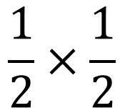

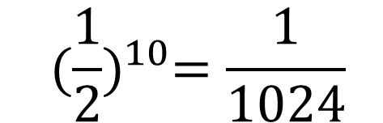
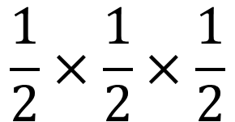
연습
동전을 던지면 앞면이 나올 확률이 얼마인가?
두 번 던져 모두 앞면이 나올 확률은?
세 번 던져 모두 앞면이 나올 확률은?
열 번 던져 모두 앞면이 나올 확률은?
$$\frac{1}{2}$$
$$\frac{1}{2}×\frac{1}{2}$$
$$\frac{1}{2}×\frac{1}{2}×\frac{1}{2}$$
$${ (\frac{1}{2})}^{10}=\frac{1}{1024}$$

Slide 16
예제 5.1 204쪽
실험결과: 동전을 10번 던져 8번이 앞면
앞면이 나올 확률이 0.5보다 더 높다고 판단할 수 있는가?
가설부터 세우자
귀무가설 H₀: 차이없다
대립가설 H₁: 차이있다
H₀: p=0.5
vs.
H₁: p>0.5

Slide 17
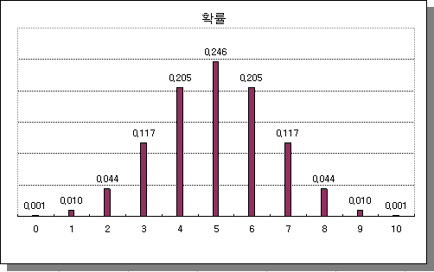
판단의 근거: 앞면의 회수
일단 귀무가설이 맞다고 생각하고
많이 벗어나면 대립가설이 맞다고 판단
귀무가설하에서 앞면의 회수의 분포는
예제 5.1 204쪽
X~B(10,0.5)

Slide 18
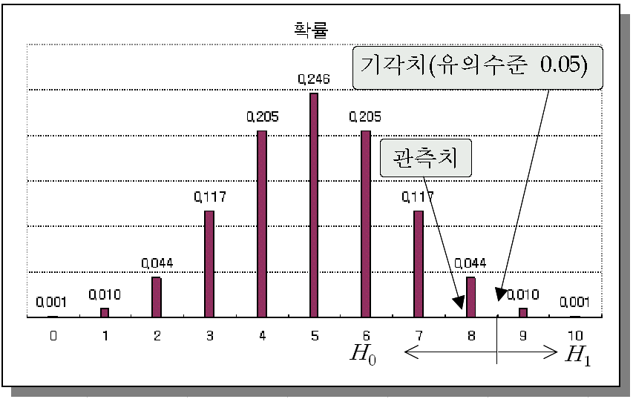
공정한 동전에서도 앞면이 10번 이상 나올 확률은?
공정한 동전에서도 앞면이 9번 이상 나올 확률은?
공정한 동전에서도 앞면이 8번 이상 나올 확률은?
예제 5.1 204쪽
0.001
+0.010
+0.044

Slide 19
관측값은 8
기각역은 9이상
아깝지만 귀무가설 채택
p-값은?
=0.044+0.010+0.001
=0.055 >5%
p-값이 작으면 귀무가설 ( )
예제 5.1 204쪽
기각

Slide 20
정리
귀무가설, 대립가설
검정통계량
유의수준
기각역
p- 값(유의확률)
판정(귀무가설 기각 or 채택)

Slide 21

수고하셨습니다

